Slide 1
Conception d’un site web pour la promotion de la recherche à L’UDM
Nom: Marie Désiré Jordi Seerungen
Date: 05/05/2020
Tuteur: Mr Shaad Ally Toofanee

Slide 2
Tables des Matières
Introduction
Definition du problème
Comment résourdre ce problème
Etapes d'analyse système et de réalisation
Difficultés rencontrés
Démonstration du site
Causes éventuelles d'échecs
Conclusions

Slide 3
Introduction
Dans l'ère ou nous vivons l'informatique utilisés comme outil de soutien dans les domaines scientifiques connait une evolution constante.
Etant essentiel pour ces secteurs, nous développons toujours de nouvelles méthodes plus rapides, plus fiables afin de faciliter le travail des chercheurs.
Les universités commence a développer a leur tours de nouvelles méthodes pour permettre aux chercheur d’avoir un environnement plus adéquat pour effectuer leurs recherches.

Slide 4
Definition du problème
Il y a un manque d'espace pour que les chercheurs puisse publiés leur documents de recherche (articles, thèses, recherche).
Manque d'espace pour s'informer des nouveautés (actualités et évènements ) créer par l'Université des Mascareignes.
Manque d'espace pour se documenter sur les chercheurs et prendre prendre contact avec eux.

Slide 5
Comment résourdre ce problème
Développer un site dynamique qui permettera aux chercheurs de partager leur documents de recherche, communiquer entre eux et ainsi collaborer pour faire des projets communs.
Il y aura aussi la posibilités de s'informer des dernières nouveautés mis par l'Université des Mascareignes.
Il sera également possible de voir les profils des chercheurs et aussi prendre contact avec eux si le besoin s’impose.

Slide 6
Etapes d'analyse système et de réalisation
1.1 Description du système avec UML
Acteurs:
Internaute
Internaute connecté
Chercheur
Administrateur

Slide 7
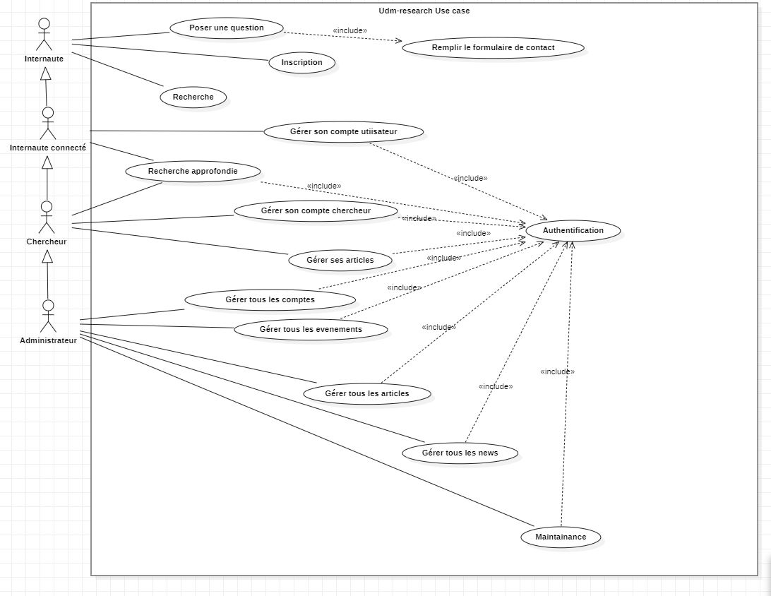

Slide 8
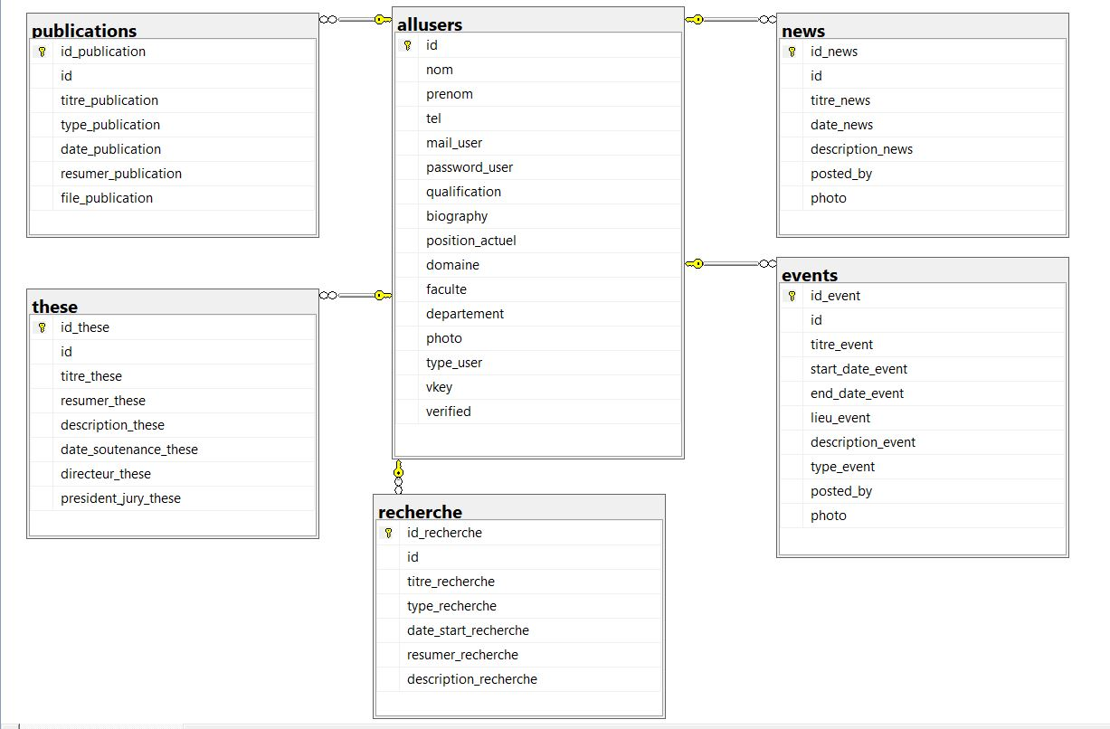
1.2 Base de données

Slide 9
Difficultés rencontrés
1. Connecté different utilisataires
A l’origine j’avais créer 3 trois differentes tables: users, chercheur, admin. Mais en essayant de les connectés j’ai eu des problèmes.
Pour contourné ce problème et de connectés les differentes utilisateurs une table allusers a était crée avec une clé primaire id et un colonne type_user. (type_user peut être: user, chercheur et admin)

Slide 10
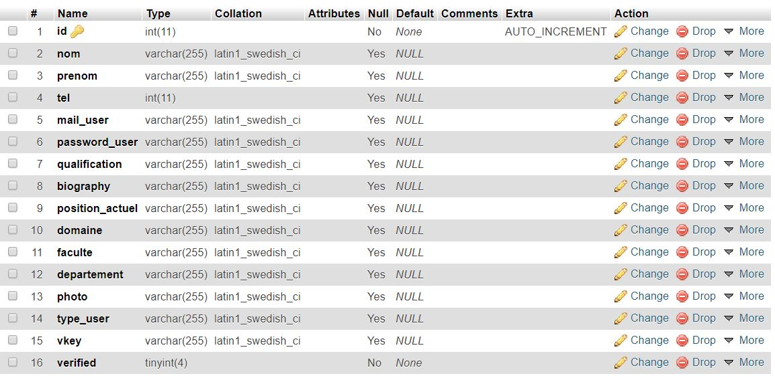

Slide 11
2. Mail de confirmation
Pour remedier a ce problème j’ai utilisés un mail avec un code géneré par PHP a quatre chiffre appeler vkey qui est attacher au mail.
Ce code est récupérer par la fonction PHP GET dans une autre page.
Le système verifie si le code a 4 chiffre et alphabet est égale au vkey et donner accés au backend si la verification est completer.

Slide 12
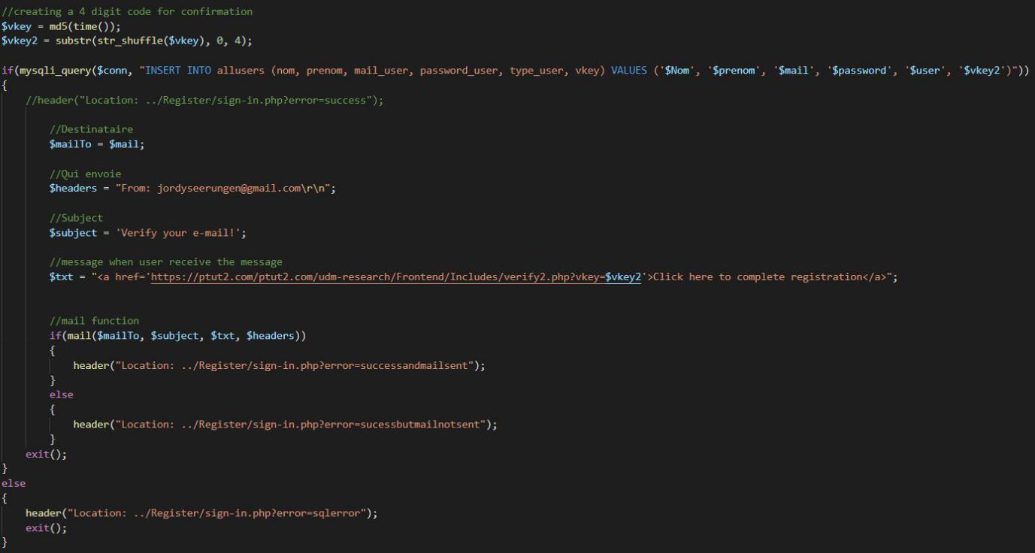
Partie du code php:

Slide 13
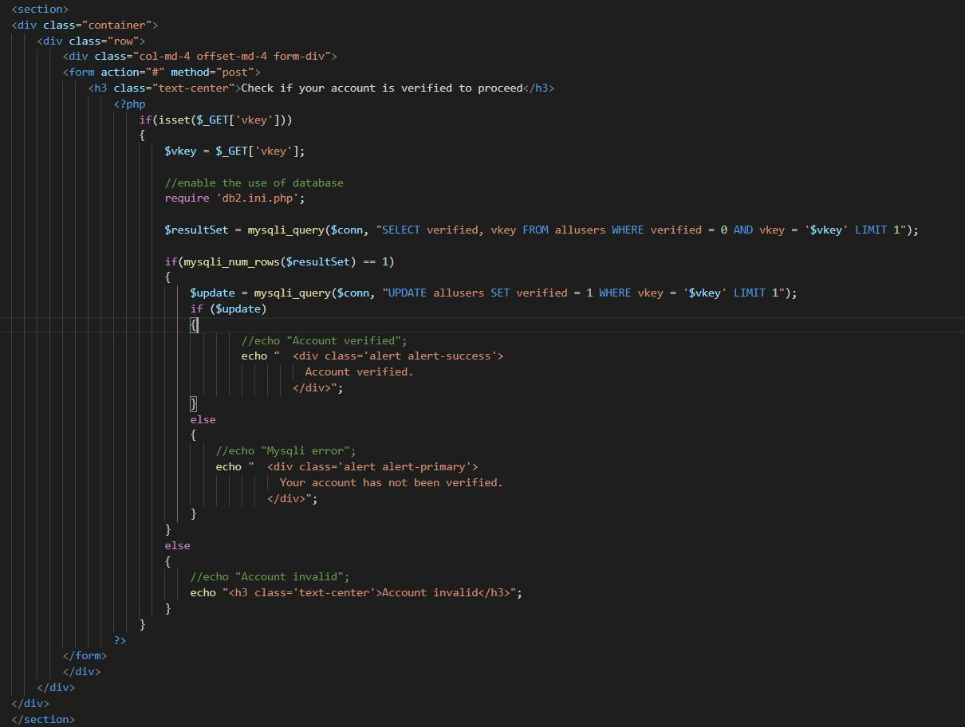
Pour validate:

Slide 14
3. 500 Internal error
500 internal error pendant la création d’un nouveau compte ou en essayant de se connecter à son profile.

Slide 15
4. Afficher un PDF
Il est impossible d’insérer des document dans la base de données mais il est possible d’insérer le nom. J’ai utiliser la fonction php (move_uploaded_file(nom du repertoire present, nom du repertoire le document doit être)).

Slide 16
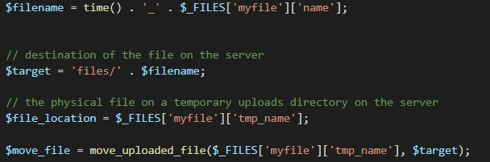
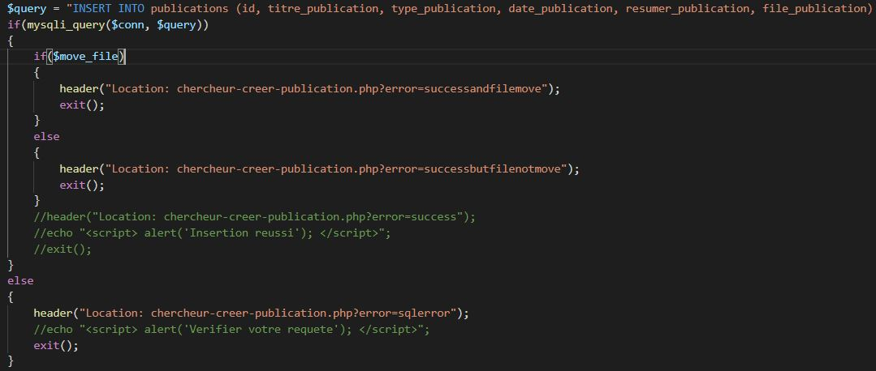

Slide 17
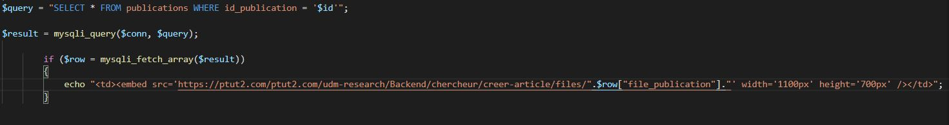
Pour appeler le fichier j’utilise le code ci-dessous:

Slide 18
Causes éventuelles d'échecs
Le site reste avant tout un site Universitaire.
Les utilisateur du site doivent utilsés le site de bonne foie.
Le site aussi est soutenu par des professionnel de la science.

Slide 19
Démonstration du site

Slide 20
Conclusions
Le résultat final contient donc bien les informations nécessaires sur la page d’accueil, des liens permettant d’être rediriges vers des pages avec des listes d’information récupères depuis la base de donnes. Pour le backend toutes les fonctionnalités demander ont êtes implémenter.
Il reste encore beaucoup d’améliorations à apporter au site. Le but à la fin du projet d'être utilises par l’université.

Slide 21
References
https://www.journaldunet.fr/web-tech/developpement/1202927-comment-integrer-un-pdf-dans-une-page-html/
https://www.youtube.com/watch?v=LXQfEFEfFcM&t=1s
https://www.php.net/manual/en/function.move-uploaded-file.php

